Slide 1

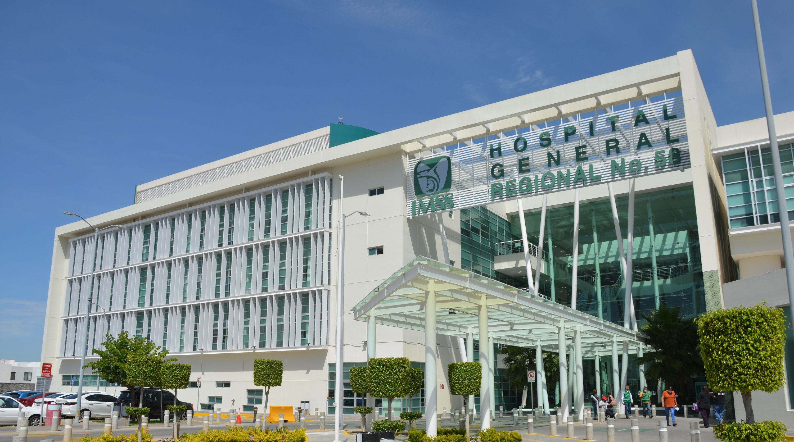
HGR 58 LEÓN
Antigüedad
Población
GUANAJUATO
8
años
541,997
(2018)
personas
Inicio de Operación
Cartera de servicios
376
Camas Totales
278 camas censables
20 camas en cuidados intensivos
98 camas no censables
47 consultorios de especialidad
10 peines de laboratorio
8 quirófanos
Equipo relevante
1 Mastógrafo digital
2 Rayos x
2 Salas de endoscopia
1 Tomógrafo
8 Ultrasonido
47 especialidades
Especialidades con mayor productividad
1. Trauma y Ortopedia
2. Medicina Física y Rehabilitación
3. Medicina Interna
4. Nefrología
5. Oftalmología
6. Urología
7. Cirugía General
8. Cardiología
9. Ginecología
10. Oncología Médica

Slide 2
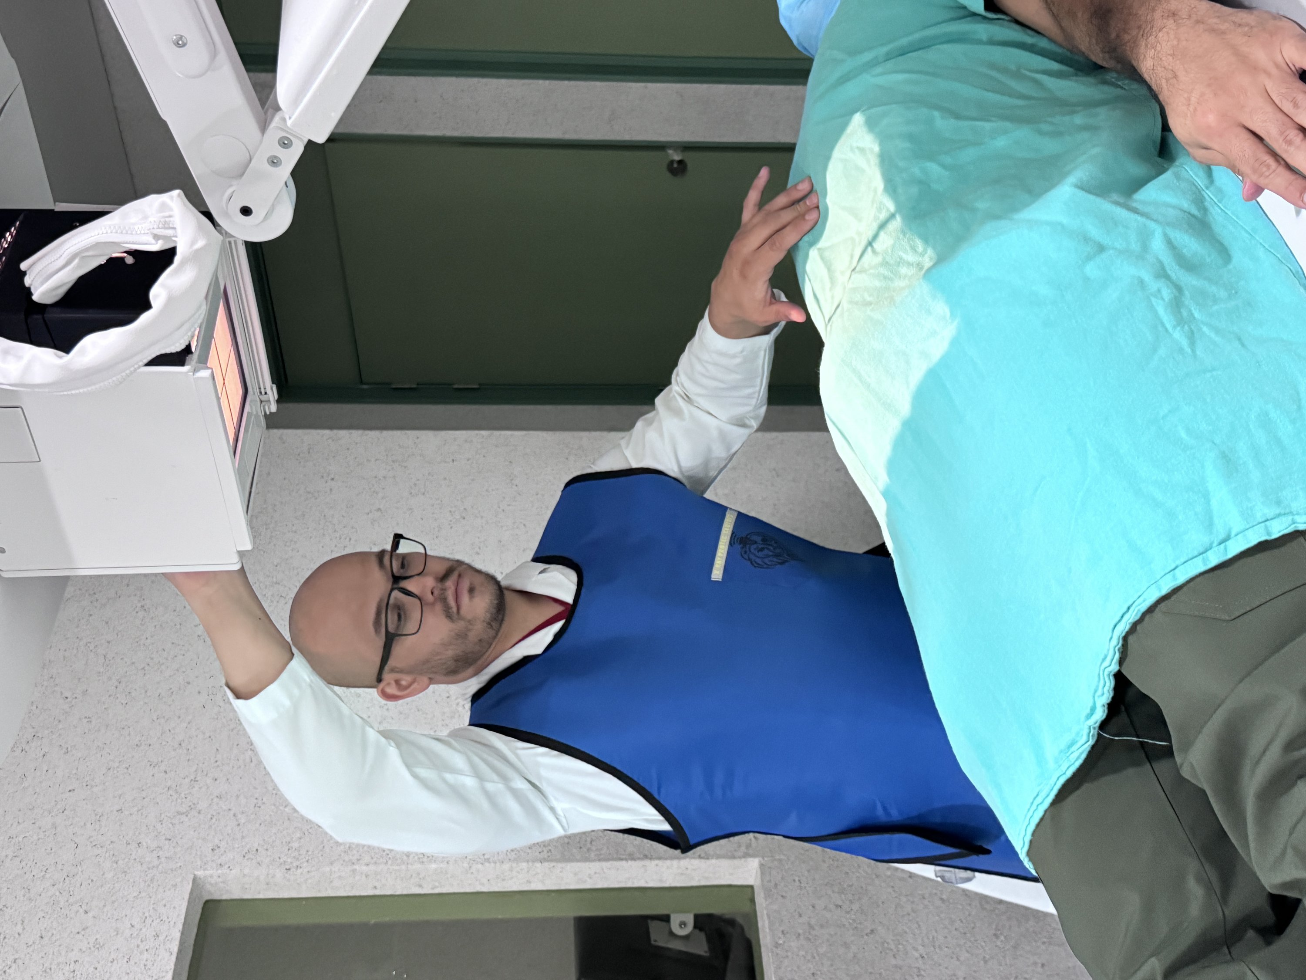
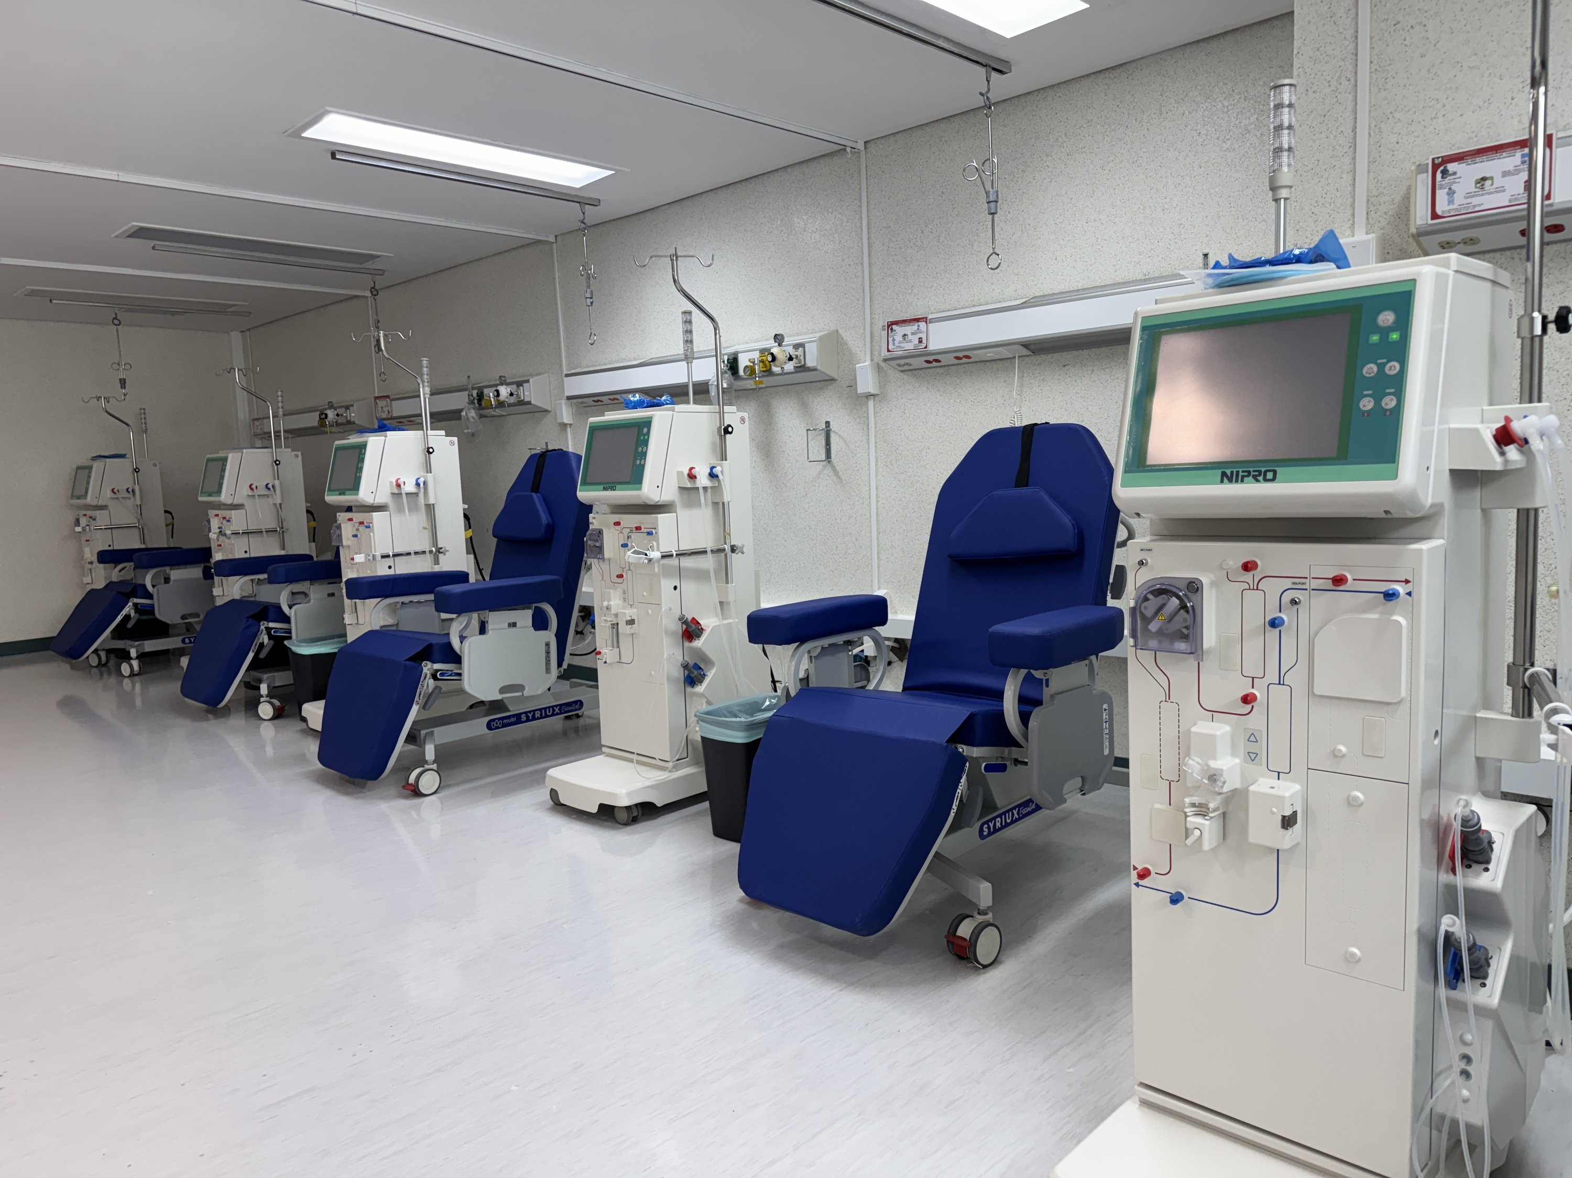
HGR 58 LEÓN
GUANAJUATO
Plantilla de personal
2,098
total
412
690
996
médicos
enfermeras
Otras categorías
Día típico
1,386
atenciones
1,164 | Consultas Especialidades | 122 | Urgencias
40 | Cirugías | 7 | Partos Atendidos
53 | Egresos
Productividad
106,744
semana 18, 26 de Abril 2026
total
95,020 | Consultas Especialidades | 4,569 | Urgencias
4,925 | Cirugías | 2,230 | Egresos
 | 2025 | Aumento 2025 vs 2024 | 2026 | Meta 2026 | % avance anual
Consulta Especialidad | 206,103 | 57,660 | 95,020 | 262,800 | 36%
Cirugía | 12,752 | 1,143 | 4,925 | 15,525 | 32%

